Slide 1
Александр Екимцев
Осень

Slide 2
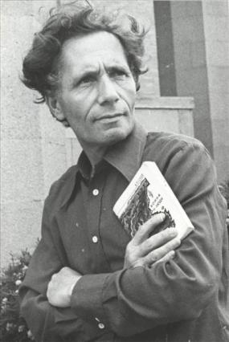
1929-1992г.

Slide 3
Десять добрых тропок
Мурзилка
Костёр
Пионер

Slide 4
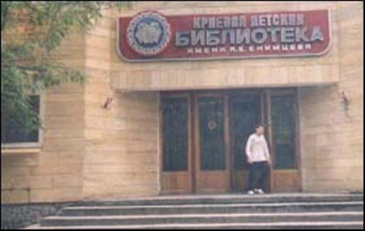
Библиотека

Slide 5
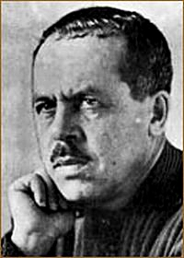
Юрий Юрьевич Коринец
1967г
Тишина

Slide 6
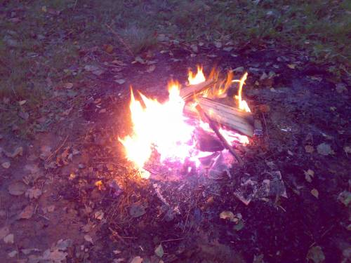
Костёр в ночи

Slide 7
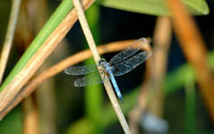
Стрекоза в траве

Slide 8
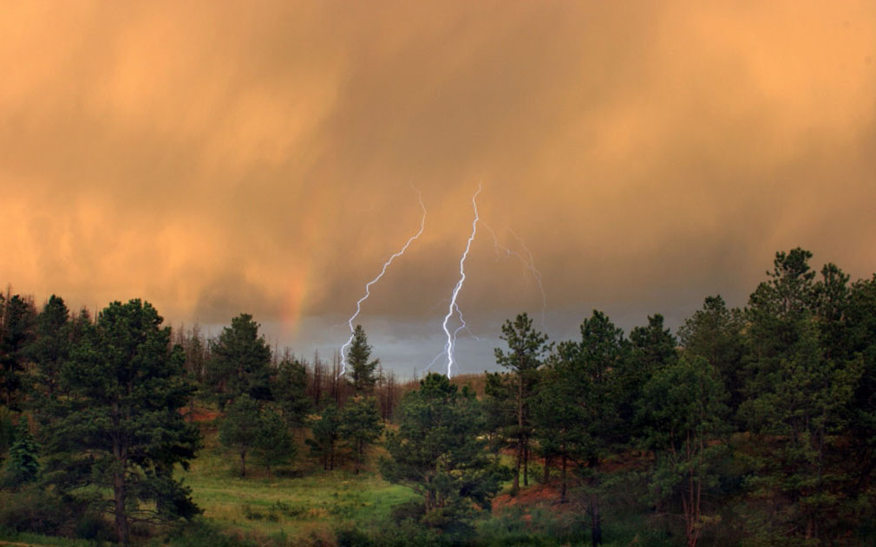
Гроза

Slide 9
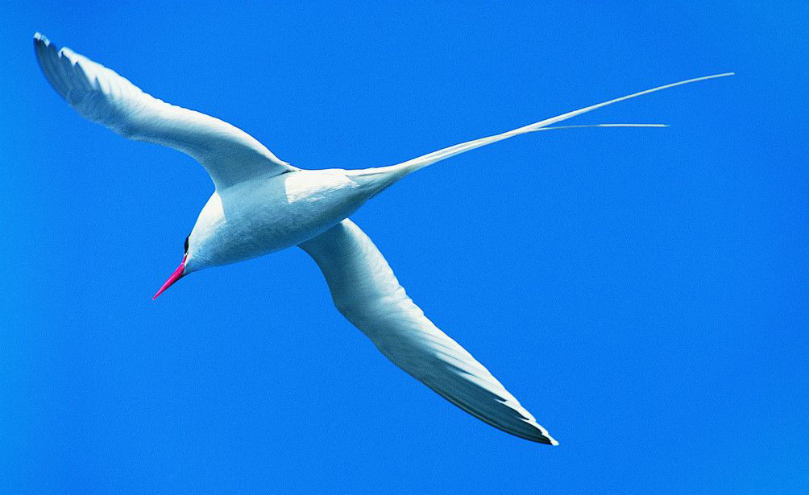
Полёт птиц

Slide 10
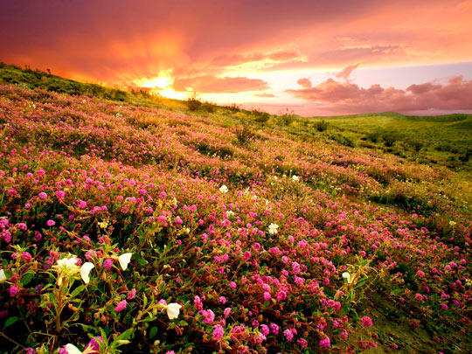
Рассвет

Slide 11
Спасибо за работу

